Slide 1

KT AIVLE School
1차 미니프로젝트_조별 발표 템플릿
AI 02반 08조
Let’s make it possible

Slide 2
가설 수립
조에서 설정한 가설을 최소 3개 이상 작성해주세요.
가설 1 : H0 : 택시 운송업 종사자와 노선수의 연관이 없다. H1 : 택시 운송업 종사자와 노선수의 연관이 있다
가설 2 : H0 : 승하차 총객수와 노선수는 관련이 없을 것이다. H1 : 승하차 총객수와 노선수는 관련이 있을 것이다.
가설 3 : H0 : 총 승하차 승객수가 정류장 수와 연관이 없다. H1 : 총 승하차 승객수가 정류장 수와 연관이 있다.

Slide 3
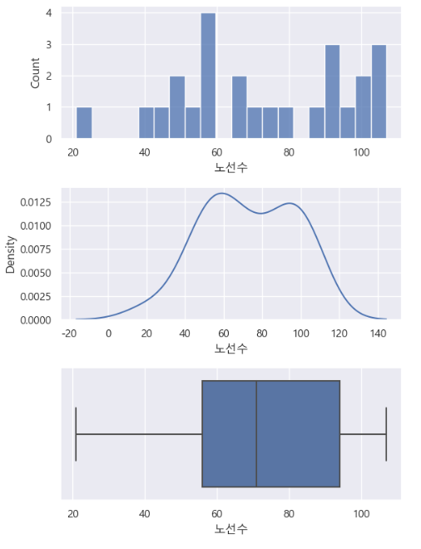
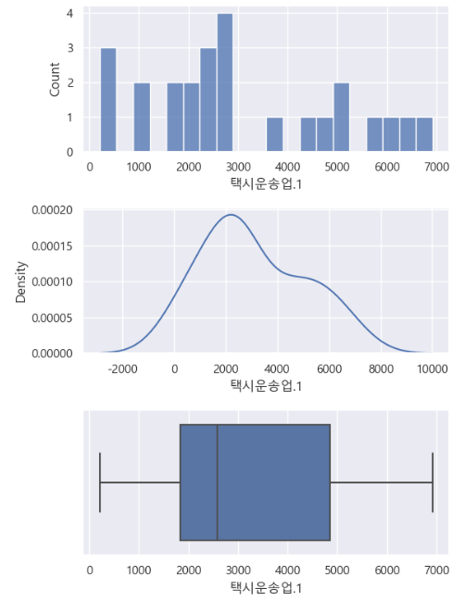
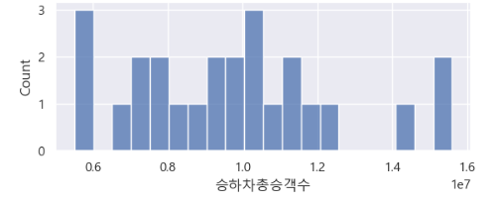
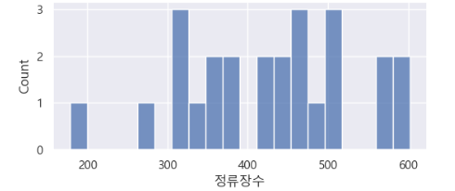
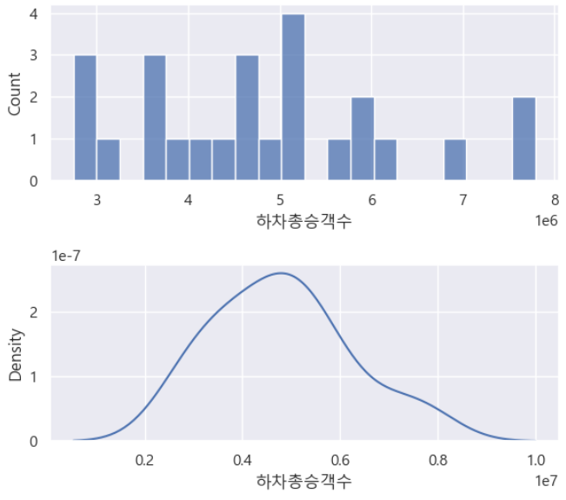
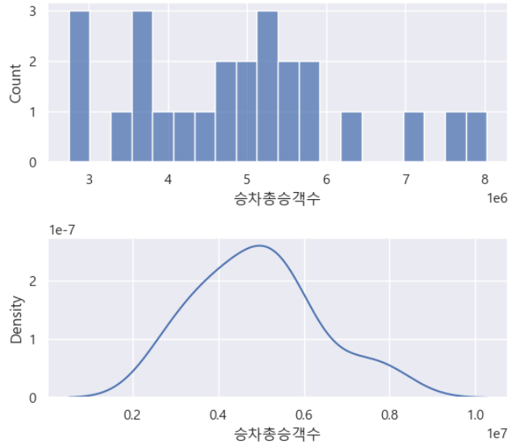
단변량 분석
시각화 위주로 작성해주세요

Slide 4
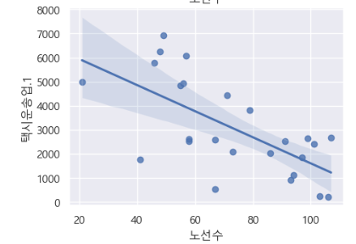
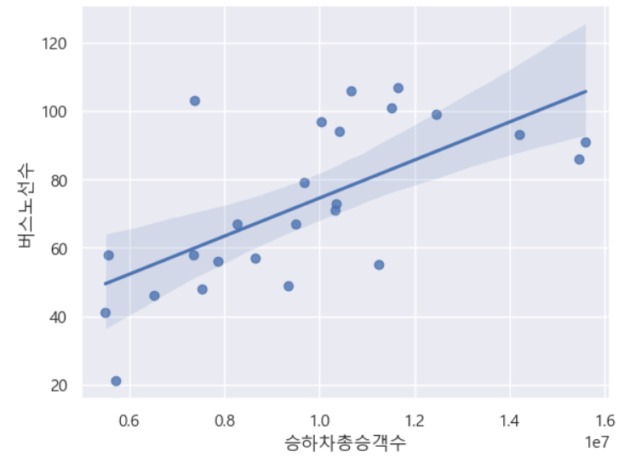
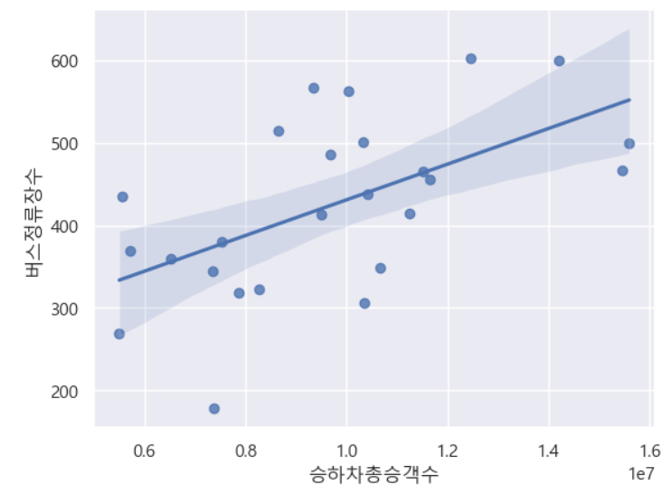
이변량 분석
X 와 Y의 관계를 살펴봅시다.
Y와의 관계를 3가지 그룹으로 정리해봅시다.
강한 관계의 x : 승하차총승객수, 택시운송업(노선수),
중간 관계의 x :업체별 종사자
약한 관계의 x : 자치구 주민수

Slide 5
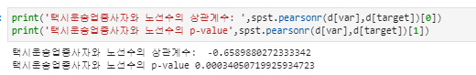
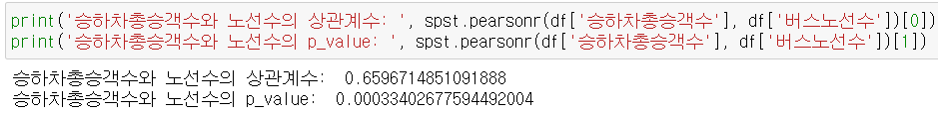
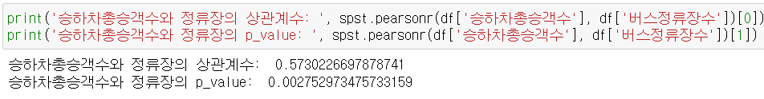
가설 검증 과정
조별 토론 방법론 적용 내용을 보여주세요.

Slide 6
결 론
어느 구에 버스 시설의 추가가 가장 필요한가요??
가설1 – 택시운송업종사자 수가 많을 구가 노선수가 적은 곳이다.
택시운송업종사자 수가 많은 구는 강서구,중랑구,노원구가 많은곳이다.
강서구 중랑구 노원구가 노선수가 적었다.
가설2 – 승하차 총승객수가 많은 구가 버스 노선수와 정류장이 많다.
승하차 총승객수가 많은 구는 강남구 관악구 서초구이다.
결론 – 택시운송업종사자의 경우 강서구 ,중랑구, 노원구 의 버스 노선이 더 필요하다
승하차 총승객수는 이용객 수가 많은 강남구 관악구 서초구의 버스 노선과 정류장이 필요하다.

Slide 7
번외
승하차 총 승객수와 노선수는 높은 상관관계를 가진 것으로 보여진다.
그러나 단순히 두 변수간의 상관관계가 높다는 근거만으로는 어느 구에 노선을 증설 시킬지는 알 수가 없다…
두 변수를 좀 더 자세히 살펴보아서 유의미한 비즈니스 인사이트를 끌어내보도록 하자.

Slide 8
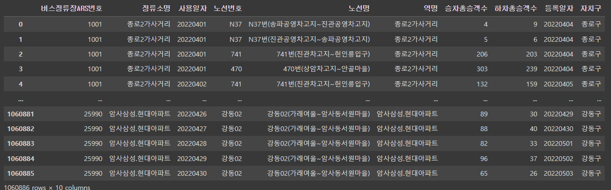
데이터 전처리

Slide 9
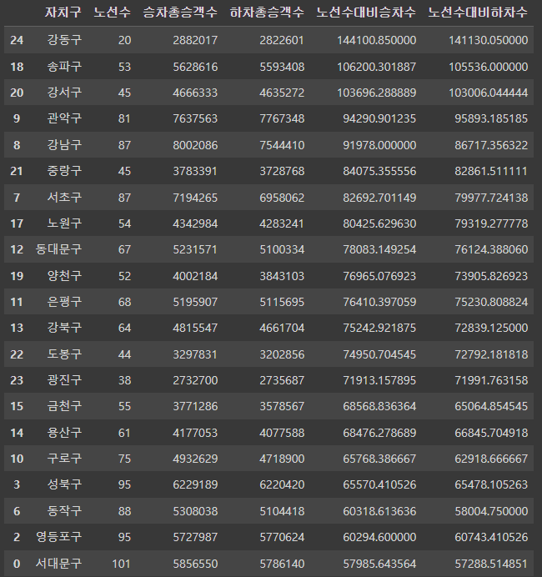
주간 노선 분석

Slide 10
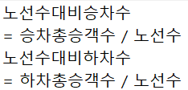
주간 노선 분석

Slide 11
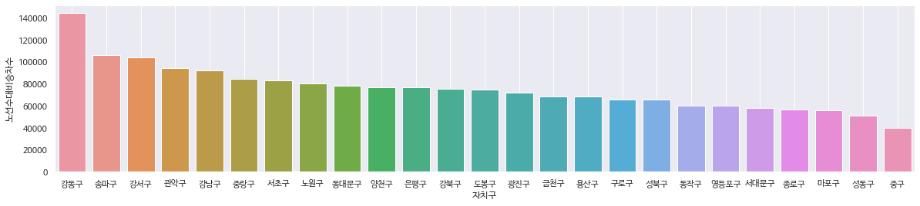
주간 노선에 대한 승차 수 분석

Slide 12
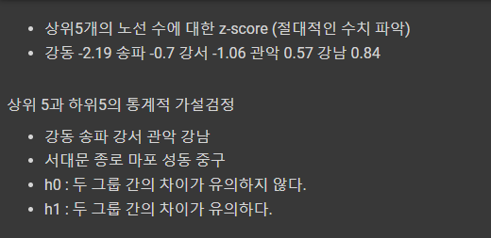
노선 수 대비 승차 수에 대한 가설 검정

Slide 13
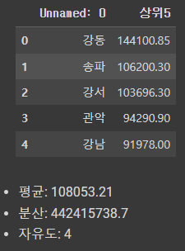
주간 노선 승차 수 상위 5개 그룹

Slide 14
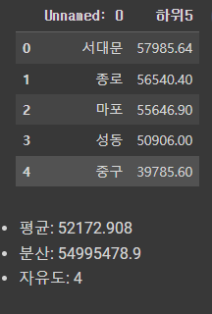
주간 노선 승차 수 하위 5개 그룹

Slide 15
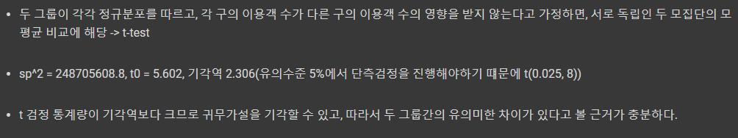
노선 수 대비 승차 수에 대한 가설 검정

Slide 16
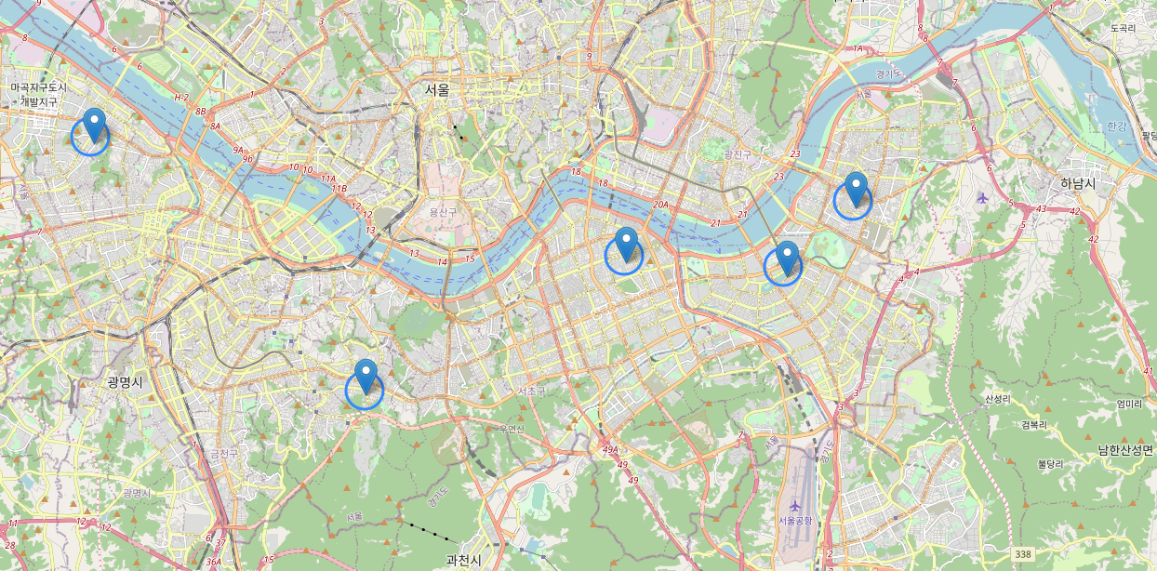
시각화

Slide 17
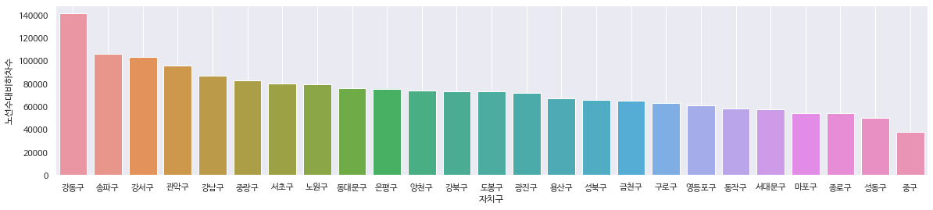
주간 노선에 대한 하차 수 분석

Slide 18
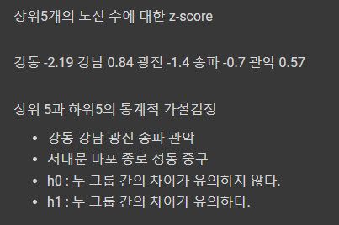
노선 수 대비 하차 수에 대한 가설 검정

Slide 19
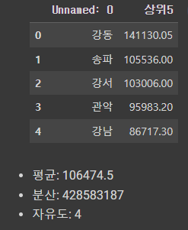
주간 노선 하차 수 상위 5개 그룹

Slide 20
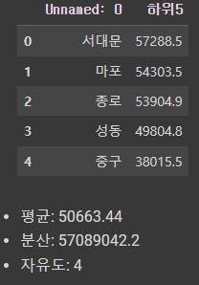
주간 노선 하차 수 하위 5개 그룹

Slide 21
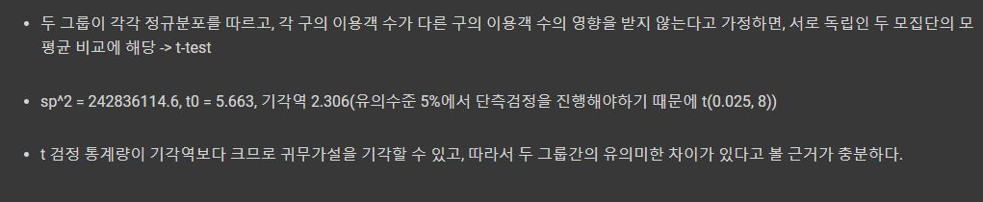
노선 수 대비 하차 수에 대한 가설 검정

Slide 22
시각화

Slide 23
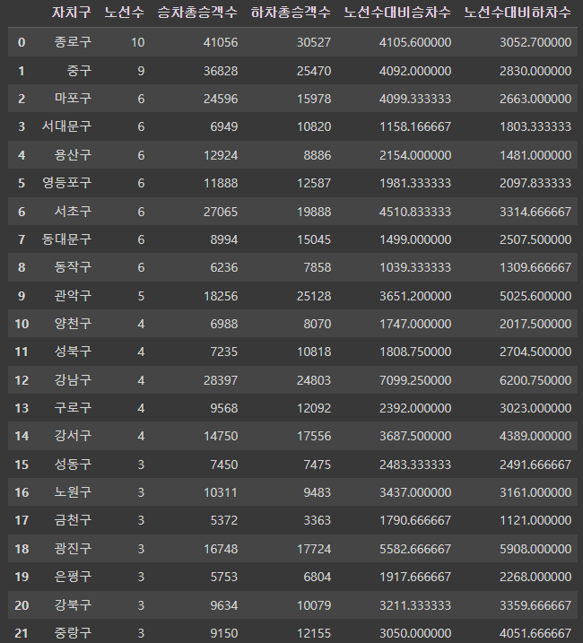
야간 노선 분석

Slide 24
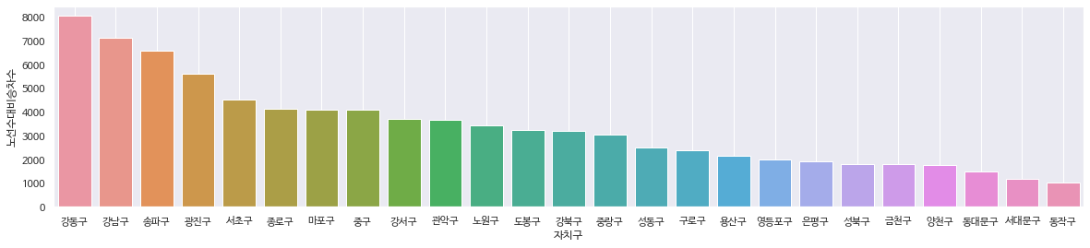
야간 노선에 대한 승차 수 분석

Slide 25
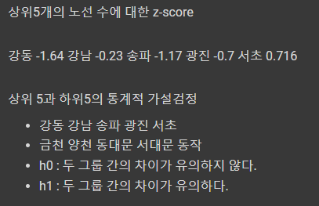
노선 수 대비 승차 수에 대한 가설 검정

Slide 26
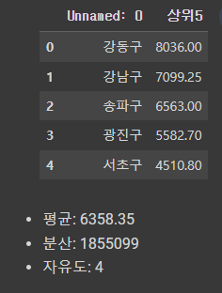
야간 노선 승차 수 상위 5개 그룹

Slide 27
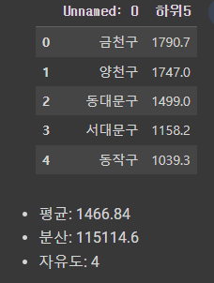
야간 노선 승차 수 하위 5개 그룹

Slide 28
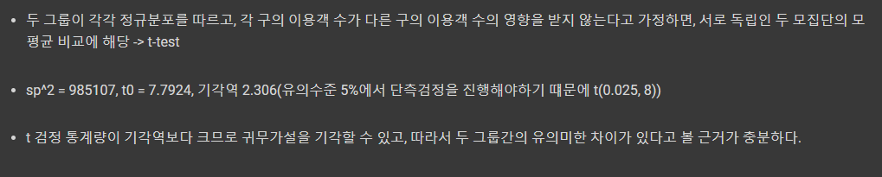
노선 수 대비 승차 수에 대한 가설 검정

Slide 29
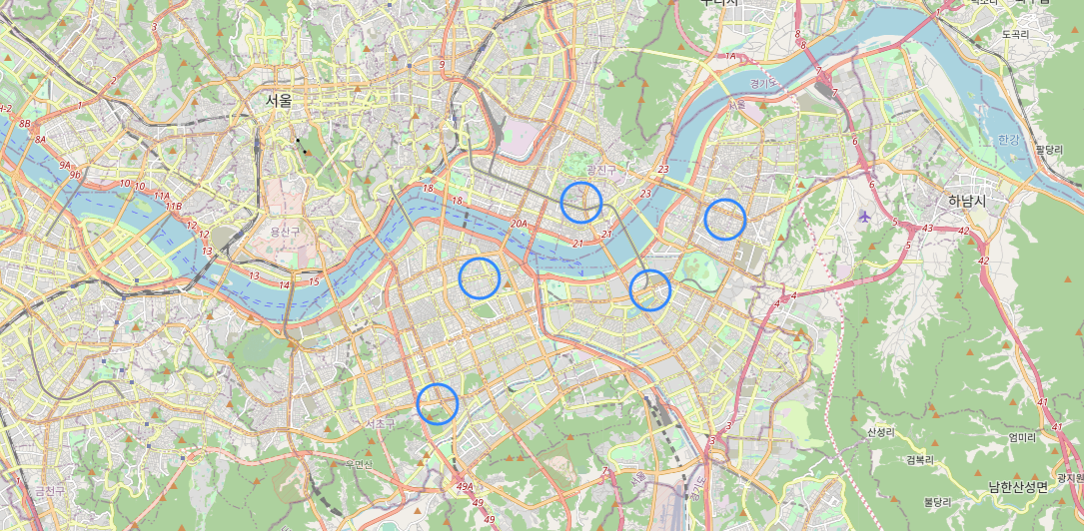
시각화

Slide 30
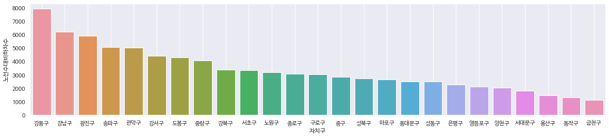
야간 노선에 대한 하차 수 분석

Slide 31
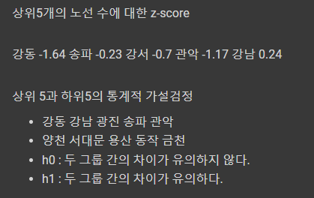
노선 수 대비 하차 수에 대한 가설 검정

Slide 32
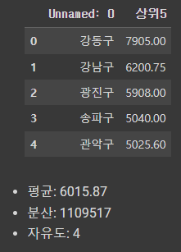
야간 노선 하차 수 상위 5개 그룹

Slide 33
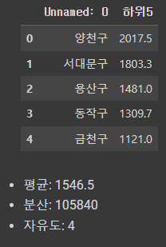
야간 노선 하차 수 하위 5개 그룹

Slide 34
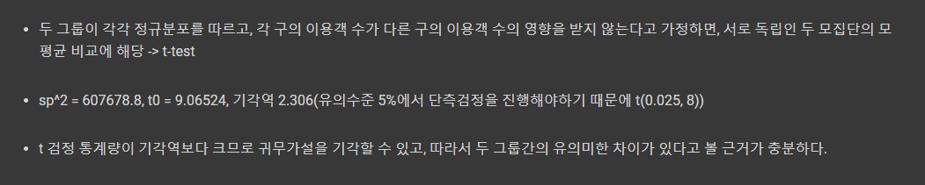
노선 수 대비 하차 수에 대한 가설 검정

Slide 35
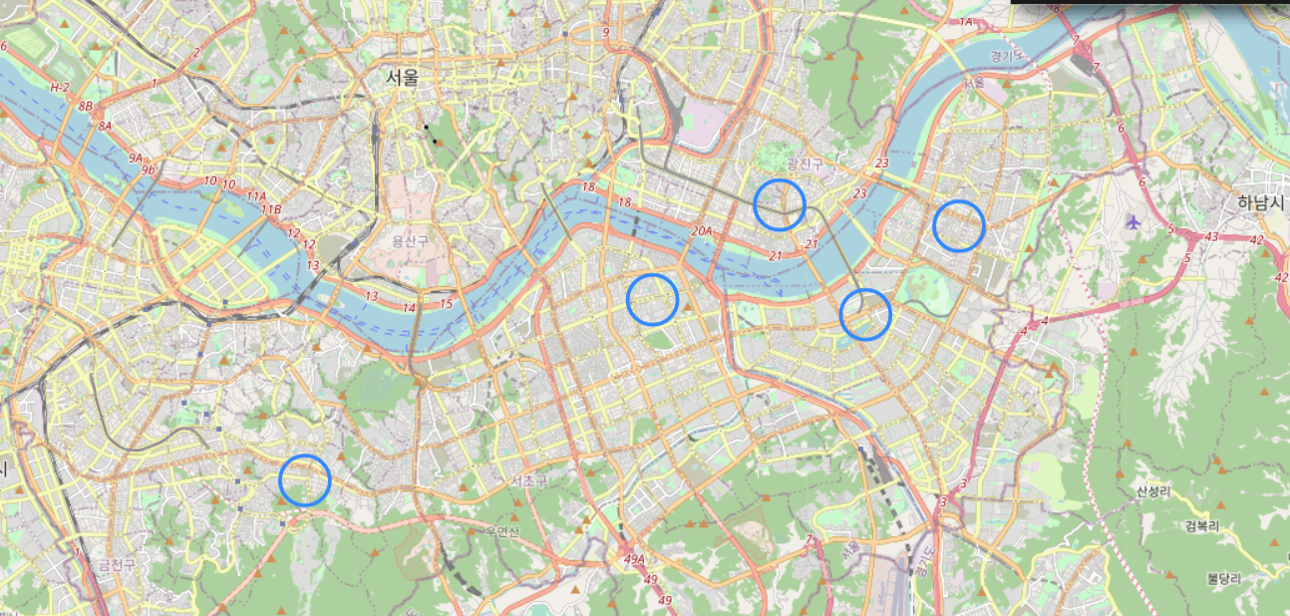
시각화

